Slide 1
ITEC PROJESİ KAPANIŞ SEMİNERİ
TRABZON İL MİLLİ EĞİTİM MÜDÜRLÜĞÜ PROJELER BİRİMİ
AĞUSTOS,2014

Slide 2

PROJE TABANLI ÖĞRENME

Slide 3
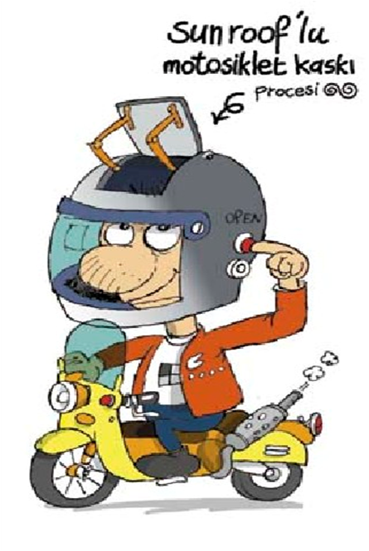
öğrenme
proje
Proje, tasarı ya da tasarı geliştirme anlamına gelen bir kavramdır ve öğrenmenin transferi ve tekil öğrenmeden çok belli bir amaca dönük ilişkisel öğrenmeye işaret etmektedir.

Slide 4
Projeyi bir hedef olarak değil, alt yapı unsuru olarak ele almakla da proje tabanlı öğrenme, öğrenmenin ürün değil süreç boyutunu vurgulamakta ve öğrenmeyi arzulanan ölçüde bireyselleştirmektedir.
Bu modelde öğretmen yardımcı ve rehber, öğrenci ise özerk ve kurgulayıcıdır. Her senaryonun sonunda gerçekçi ve öğrenci tarafından geliştirilmiş bir ürün ortaya çıkar .

Slide 5
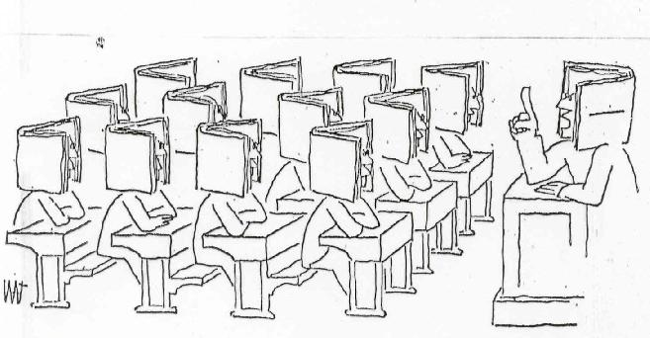

Slide 6
PROJE TABANLI ÖĞRENME MODELİ
1. Öğrenme Senaryosu
Burada konuyla ilgili en önemli özelliklerin ilgi çekici şekilde sunulması gerekiyor. Senaryo öğrenme sürecinde öğrenilmesi hedeflenen amaçlar işleniyor. (Örn: Sebep-sonuç ilişkileri) Bu ilişkilerin keşfedilerek senaryo içinde kullanılması hedefleniyor.
Örn: “Boğazda neden artık yüzemiyoruz?”

Slide 7
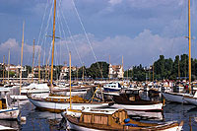
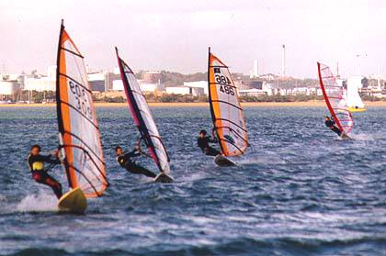
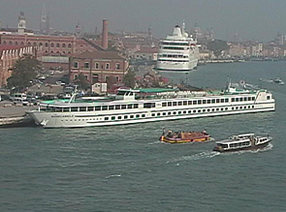
KOCAMAN GEMİNİN, KÜÇÜK BİR TAŞIN BATTIĞI DENİZDE BATMAMASI GERÇEKTEN İLGİNÇ DEĞİL Mİ?

Slide 8
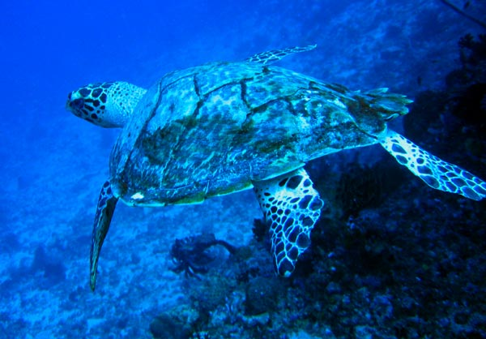
YA KAPLUMBAĞALAR BATMADAN SUYUN İÇİNDE NASIL YÜZER?

Slide 9
2. Senaryonun Okunması
Senaryo okunur.
• Ne biliyorum, ne öğrenmek istiyorum... tartışılarak ortaya konur.
• Düşünce, hipotez ve ilişkiler belirlenir.
• Eksikler tartışılır. Öğrenme gereksinimleri belirlenir. Eksik bilgiler saptanır.
Öğrenciler kendi kendilerine bir çalışma planı, iş bölümü çıkarırlar.
• Gerekli kaynaklara gidilir. (Kütüphane, internet, laboratuar, uzmanlar vb.)

Slide 10
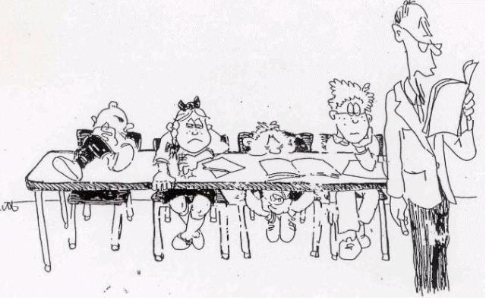

Slide 11
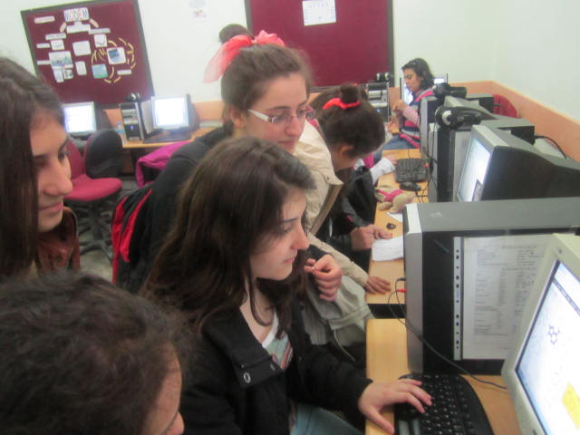
Öğretmen bu süreçte destekleyen kişi rolündedir:
>>Kaynak tanıtımına yardımcı oluyor.
>>Stratejiler önerebilir.
>>Olumlu destek vererek rekabeti azaltır.
>>Öğrencilerin etkili sorgulama stratejileri geliştirmelerine yardımcı olur.
>>Hedeflerle ilgili bilimsel yöntemlerin oturtulmasına destek verir. (Kanıt toplama gibi.)
>>Kayıtsız şartsız bilgiyi kabul etmemede model olur.

Slide 12
3. Öğrenciler 5-6 Kişilik Gruplarda Proje Çalışmalarına Başlarlar
Burada önemli olan öğrencilerin yeni bilgileri toplama beceri ve sorumluluklarını geliştirmeleri. Topladıkları bilgileri kendi dillerine dönüştürmeleri. Öğrencilerin iş bölümünü öğrenmeleri de önemli bir noktadır.

Slide 13
4. Sunu
Öğrenciler projelerini sunarlar. İletişim becerileri, bilginin derlenerek sunulup paylaşılması, etkin katılım burada önem kazanan noktalar.

Slide 14
HAYAL ET
Bir fen öğretmeniyim. Medya çalışmaları öğretmeni ile birlikte, öğrencilerimi sürtünme kavramı konusunda ilgi çekici kısa video hikayeleri oluşturmaya teşvik ediyorum.(bağlantı) http://www.youtube.com/watch?v=7Z01PdO_k2U
Öğrencilerime tasarım özetini verdim ve yaşıtlarını hedef kitle olarak seçmelerini önerdim(team up).
Öğrencilerime bir kaç ilham verici video hikaye izlettim ve her bir potansiyel iletişim metodunu tartışma ile devam ettik, böylece öğrencilerimin medya okuryazarlığını ve aynı zamanda bilim anlayışlarını geliştirmeyi hedefledik.
İlk derste öğrencilerimden video hikayelerinin ne konuda olacağını hayal etmelerini istedim.

Slide 15
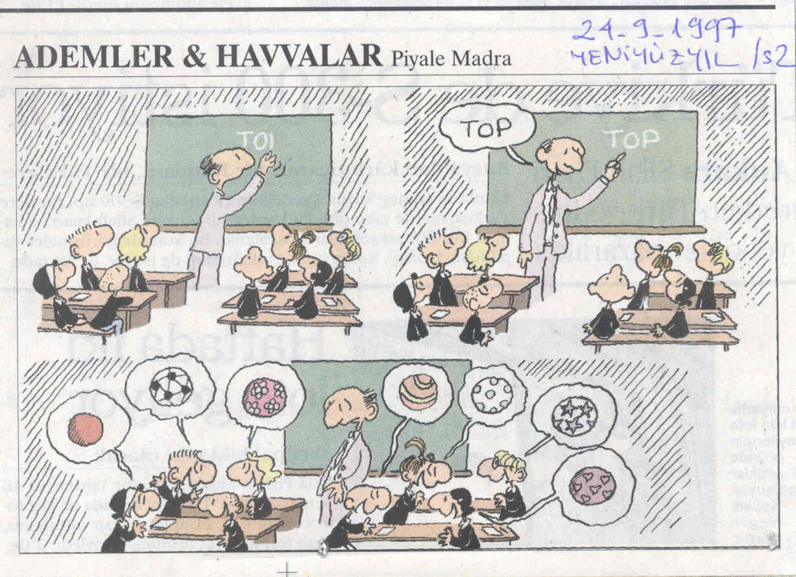

Slide 16
KEŞFET
Öğrencilerimden ev ödevi olarak örneğin evde, okul sonrası kulüplerde veya internet ortamında kendi videoları için ilham olabilecek ilgi çekici bilim videolarını bulmalarını, izlemelerini ve gözden geçirmelerini istedim.
Öğrencilerim aynı zamanda, ilgili araçları anlamaya çalışarak, onlarla nasıl deney yapacakları ve onları hikayelerinde nasıl kullanacakları konusunda bilgi sahibi olup kendi bilim hikayeleri ile yakından alakalı olacaklar.

Slide 17
HARİTALA
Okula geldiklerinde, bütün öğrenciler bulgularının zihin haritalarını oluştururlar ve video hikayeleri için hikaye panoları oluşturmaya başlarlar. Hikaye panoları tamamlandıktan sonra öğrenciler, medya öğretmeni ve ben video hikayelerin hangi kriterlere bağlı olarak değerlendirileceği konusunda kriterler geliştiririz.
YANSIT- Takımlar aktivite, karşılaştıkları güçlükler ve gelecek seferde yapacakları aktivite planları konusunda yansıtmalar yaparlar.

Slide 18
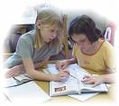
YAP
Öğrenciler dijital kameralar ve cep telefonlarını kullanarak video üretimlerine başlarlar. Fikir ipucu ve medya dosyalarını paylaşırlar. Videolarını düzenlemek için ücretsiz web tabanlı yazılımlar kullanırlar.
YANSIT - Öğrenciler bilgileri bir araya getirme süreçleri ve bir sonraki Katılımcı Tasarım atölye çalışmaları hakkındaki planlarını yansıtırlar.

Slide 19
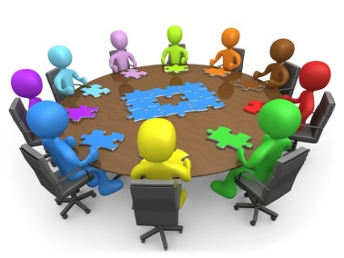
SOR-İŞBİRLİĞİ
Bir öğrenci yaptığı yansıtma çalışmalarını bir çocuk televizyonu programında çalışan annesine gösterdi ve kendisinin ve meslektaşlarının öğrencileri televizyon stüdyosunda dolaştırmalarını ilk taslak öğrenci videolarına yorum yapmalarını önerdi.
YANSIT – Tasarım atölye çalışması katılımcıları öğrenci yansımaları ve öğrenci çalışmaları gelişimi konusunda yorumlar yaparlar.

Slide 20
GÖSTER
Yapılan bütün çalışmaların sonunda, öğrenciler video hikayelerini YouTube ve Vimeo gibi çevrim içi video paylaşım platformlarına yüklerler ve iTEC facebook group ’ta linklerini yayınlarlar.
YANSIT- Öğrencilerimin çalışmalarını değerlendirmek için, yorumların toplamını, öğrencilerimin yansıtma kayıtlarını, Öğrenme hikayesi boyunca yaptığım kayıtların yanı sıra öğrenci dokümantasyonlarını kullanıyorum.
Bir sonraki derste benim değerlendirmelerimi tartışıyoruz. Tartışma süresince, öğrenciler değerlendirmelerime taraf yada karşı olma şansı buluyorlar. Bazı öğrenciler öyle sağlam yorumlar ortaya koyuyor ki onların çalışmalarını yeniden değerlendirmek zorunda kalıyorum.

Slide 21
Kaynaklar
http://itecturkey.org.tr/
http://www.bilkent.edu.tr/~serpilt/pro.htm
http://www.geocities.com/projetabanli/
http://www.epo.hacettepe.edu.tr/eleman/Bolu.doc
http://ilkogretim-online.org.tr/vol1say1/v01s01a.pdf

Slide 22
http://www.youtube.com/watch?v=BYMd-7Ng9Y8

Slide 23
KATILIMINIZ İÇİN TEŞEKKÜR EDERİM…

